Slide 1
md2pptx Markdown To Powerpoint Converter 5.1+ 23 September, 2024
Presentation built: 12:24 on 1 December, 2024
template | Martin Template.pptx
cardlayout | horizontal
baseTextSize | 20
CardColour | BACKGROUND 2
CardTitlePosition | inside
cardshadow | yes
cardshape | rounded

Slide 2
技术的自我创造与进化

Slide 3
1. 技术集合的起源与发展

Slide 4
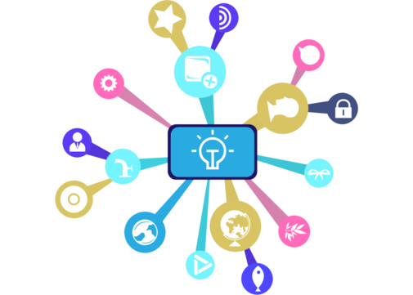
1.1 技术集合的概念
技术集合是指将所有过去和现在存在的技术、工艺、设备、部件、模块、组织形式、方法以及计算方法等汇集在一起。
这个集合的数量巨大，涵盖了从最简单的工具到最复杂的系统。

Slide 5
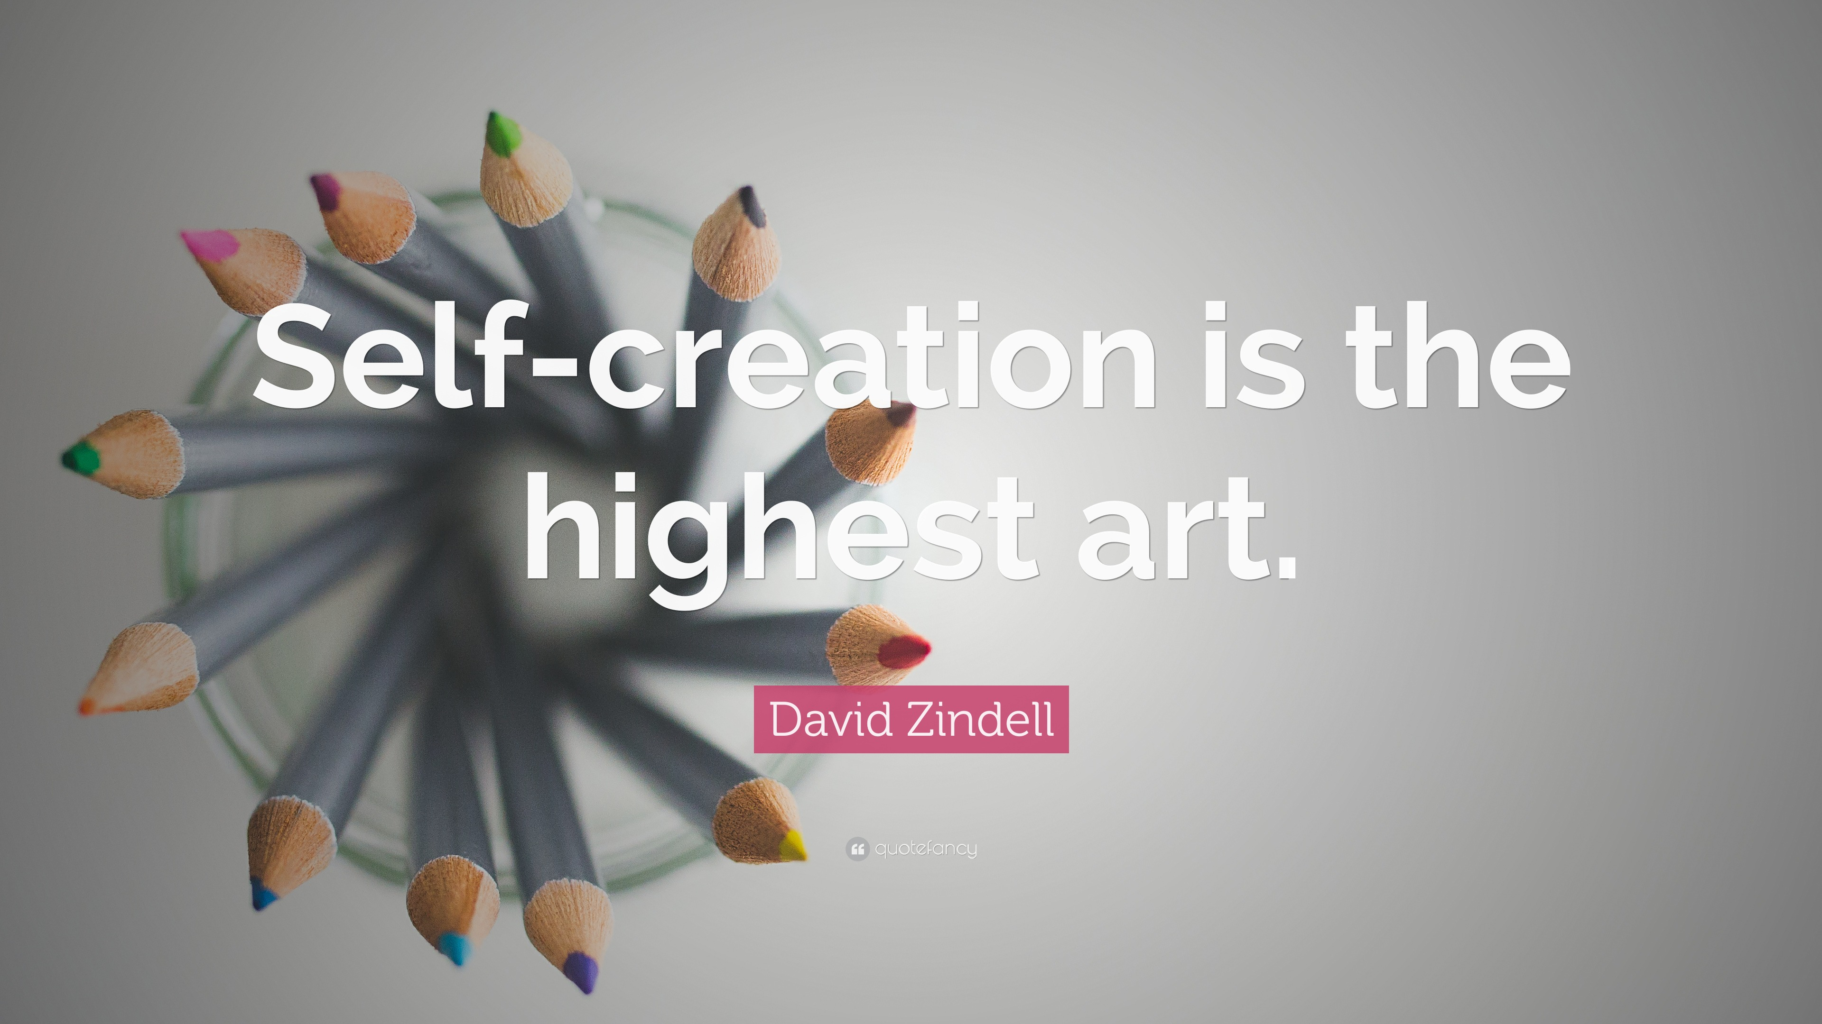
1.2 技术的自创造过程
技术的进化是一个自我创造的过程，新元素（新技术）由已有的元素构成，并为未来的建构提供新的模块。
通过观察20世纪初期无线电技术的发展，可以看到三极管如何从二极管演变而来，并最终成为无线电广播和计算机的关键元件。

Slide 6
1.3 技术进化的机制
技术是从已有技术中产生的，任何解决人类需求的方案都必须依赖已有的方法和组件。
例如，喷气式发动机的产生需要压缩机、燃气涡轮机和高精度机床的支持；青霉素的发现也需要生化过程、纯化程序和生产传送等技术的支持。
(evolution mechanism)

Slide 7
2. 技术的组合与需求

Slide 8
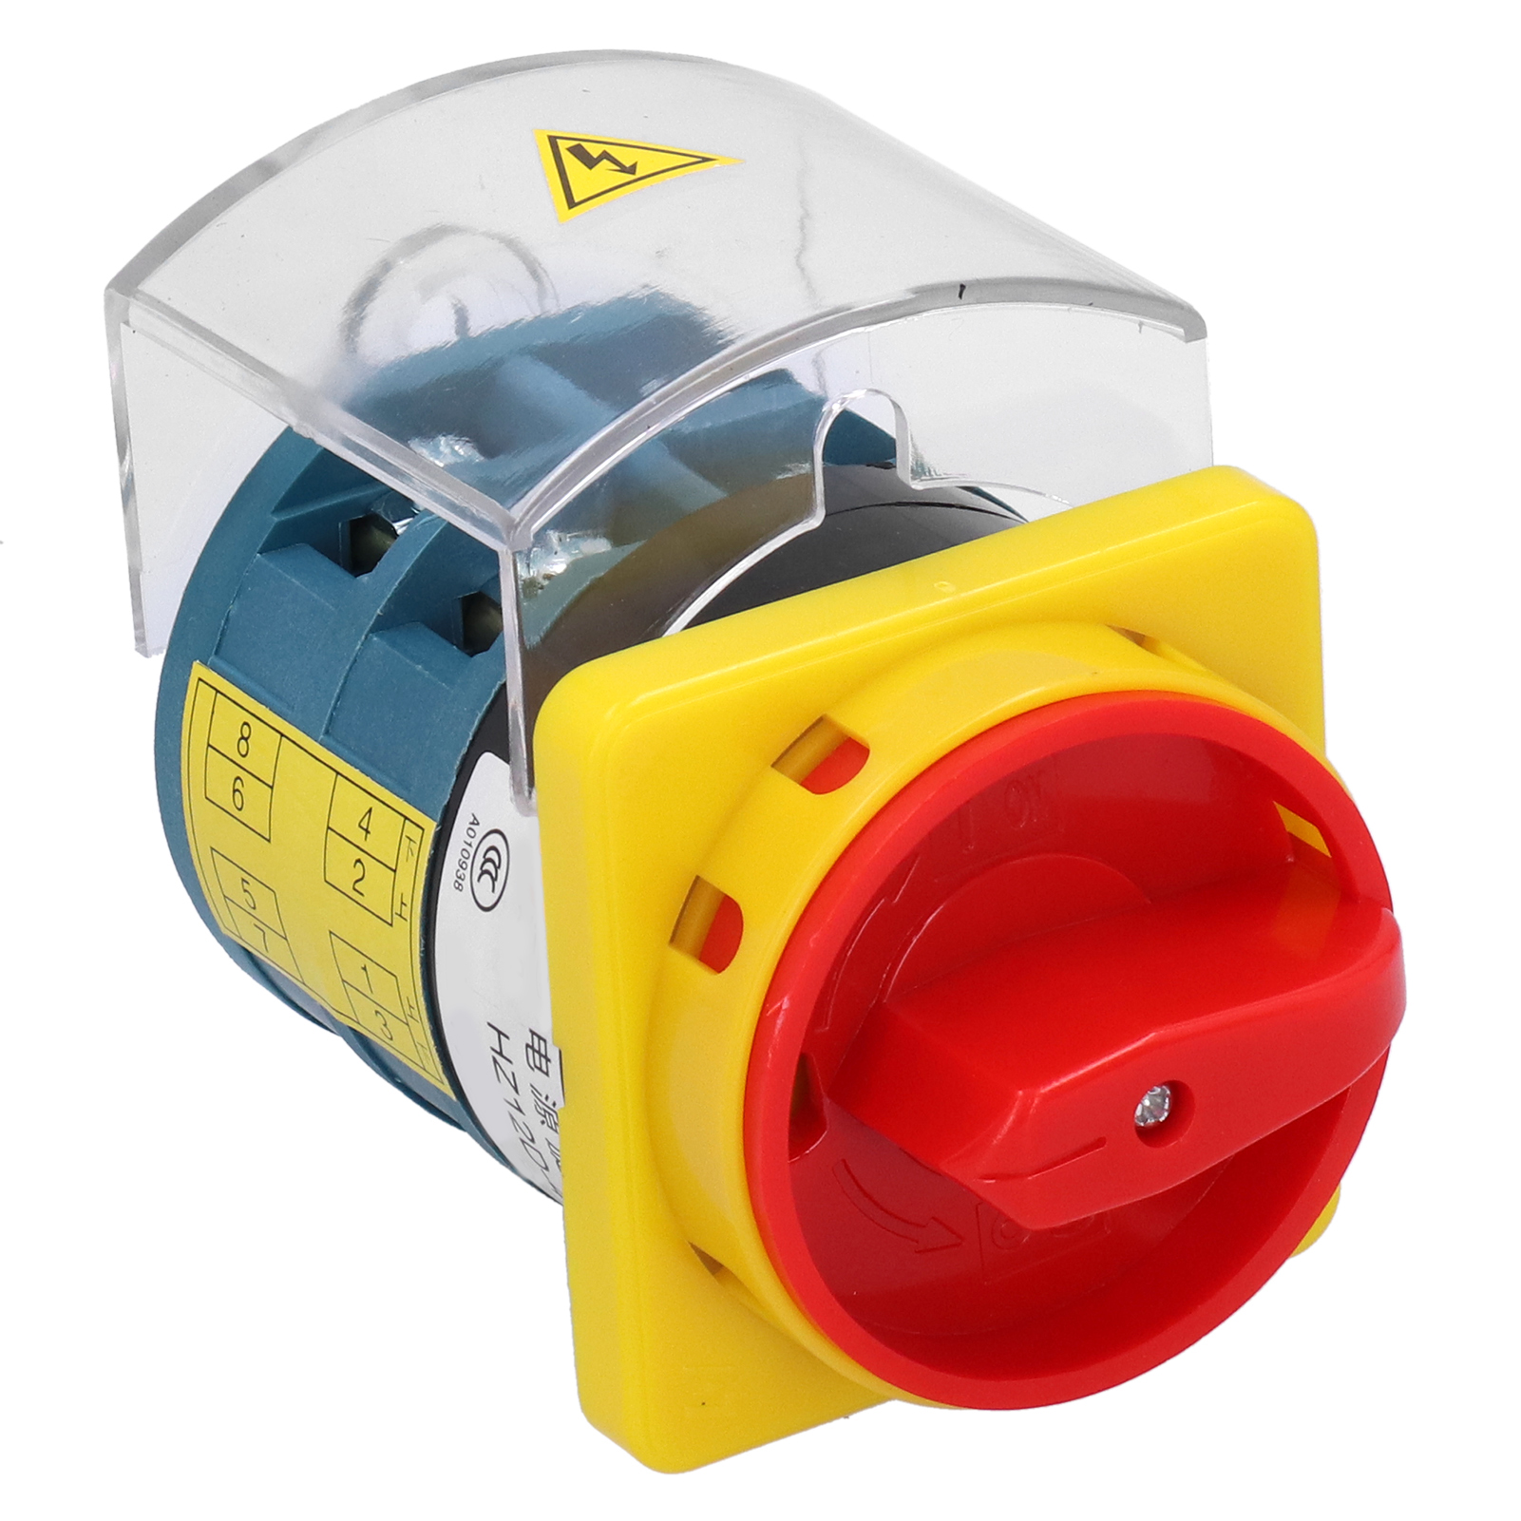
2.1 组合的力量
组合是技术发展的核心力量之一，随着技术数量的增加，组合的可能性也呈指数级增长。
例如，威廉·奥格本在1922年指出，技术的增长类似于复利曲线，即技术的组合可能性以2的N次方增长。

Slide 9
2.2 需求与机会利基
新技术的产生不仅依赖于已有技术的组合，还需要某种需求或机会利基的出现。
机会利基是指技术可以有效占据的市场空白，它们可能源于人类的基本需求，也可能由技术自身引发。
例如，汽车的出现创造了对道路、汽油提纯、维修设施和加油站的需求，进而引发了石油开采和炼油厂的建设。
(opportunity niches)

Slide 10

2.3 技术与社会的互动
技术不仅创造了新的需求，还改变了社会的需求结构。随着社会的繁荣，基本需求得到满足后，新的分支需求会不断涌现。
例如，早期社会的娱乐需求通过公开展示或讲故事来满足，而现代社会则需要体育运动、戏剧、电影、小说和音乐等多种形式的娱乐。

Slide 11
3. 技术进化的具体机制

Slide 12
3.1 活跃技术体的构建
技术体可以看作一个自我建构的网络，每个技术作为节点与其他节点相连，形成一个复杂的系统。
活跃技术体是指那些在经济上可行并被应用的技术，而一些过时的技术则逐渐消失。
(active technology network)

Slide 13
3.2 技术进化的六个步骤
!1
!2
!3
!4
!5
新技术进入活跃技术体后，会经历六个步骤：新技术进入活跃技术体后，会经历六个步骤：
(6) 社会经济模式重新调整，成本和价格发生变化。
(six steps)
(6) 社会经济模式重新调整，成本和价格发生变化。
(six steps)

Slide 14
3.3 技术进化的动态性
技术进化是一个动态的过程，新的技术可能会引发一系列的连锁反应，导致其他技术的诞生或消亡。
例如，晶体管的出现不仅取代了真空管，还引发了半导体制造的需求，最终导致了电子设备的革命。
(dynamic evolution)

Slide 15
4. 技术进化的实验验证

Slide 16
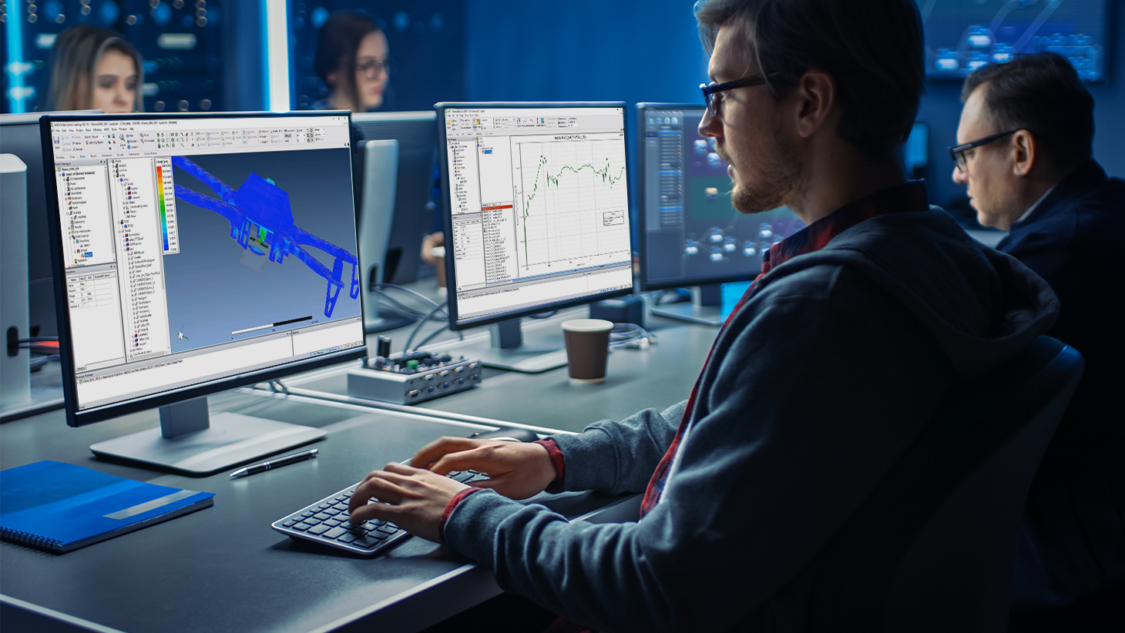
4.1 计算机模拟实验
为了验证技术进化的理论，作者和他的同事沃尔夫冈·波拉克建立了一个计算机模型，模拟逻辑电路的进化。
实验结果显示，通过组合已有的简单电路，可以逐步进化出复杂的电路，如8-bit加法器。

Slide 17
4.2 实验结果分析
实验表明，技术进化具有历史依赖性，不同的初始条件会导致不同的进化路径。
例如，某些复杂需求可能无法得到满足，而某些技术可能会迅速替代其他技术，导致“雪崩式的毁灭”。
(experimental analysis)

Slide 18
4.3 技术进化的不均匀性
技术进化并不是均匀分布的，有时系统处于静止状态，而有时则会发生剧烈的变化。
例如，蒸汽机的发明引发了一阵创新浪潮，而其他时候则只有小的改进。
(uneven evolution)

Slide 19
5. 技术进化与生物进化的比较

Slide 20
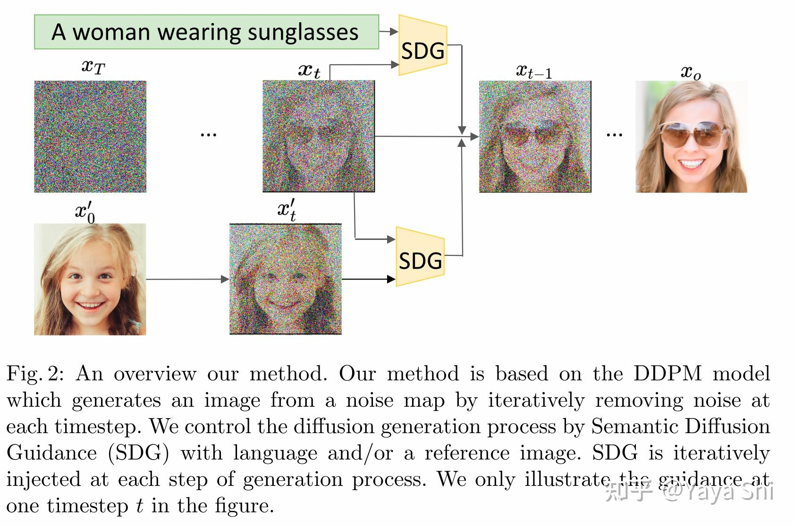
5.1 技术与生物进化的相似性
技术进化和生物进化都涉及组合和变异，但技术进化更依赖于组合，而生物进化更依赖于变异和选择。
例如，生物中的基因调节网络可以通过组合扩展，而技术则是通过组合已有元素来创造新的解决方案。

Slide 21
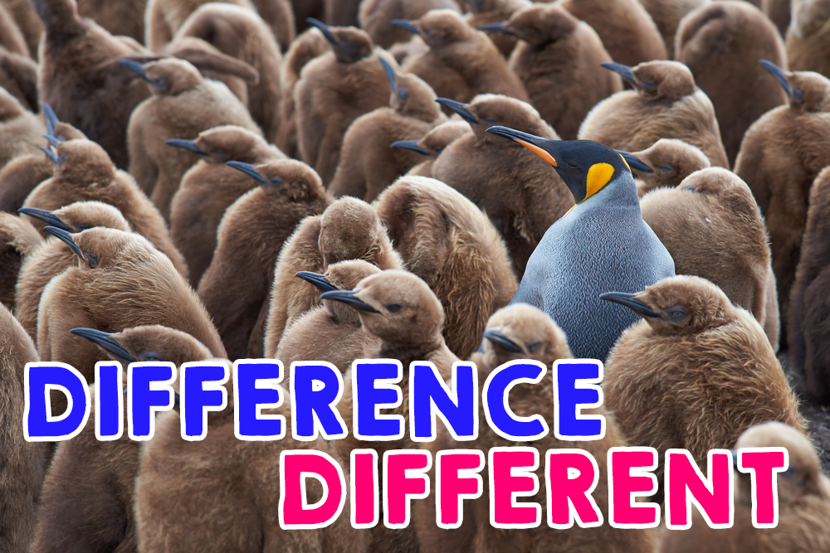
5.2 技术与生物进化的差异
技术进化比生物进化更为频繁和直接，因为技术可以直接从不同系统中选取元素进行组合，而生物进化受到基因进化的限制。
例如，技术可以在短时间内创造出复杂的结构，而生物进化则需要数百年甚至更长时间才能实现类似的组合。

Slide 22
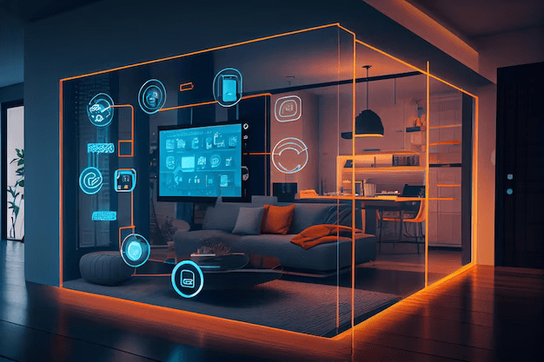
5.3 技术的“生命”特征
技术体具有自组织和自我创生的特性，它像一个活的网络，能够繁殖、生长、反应和适应环境。
例如，技术体通过人类的代理进行建构和繁衍，虽然目前仍需要人类的帮助，但它已经具备了类似生命的特征。

Slide 23
6. 结论

Slide 24

6.1 技术进化的未来展望
技术进化是一个持续的过程，未来的新技术将不断涌现，推动社会的进步和发展。
由于技术的组合可能性呈指数级增长，未来的不确定性也在增加，但我们可以通过理解技术进化的机制来更好地预测和应对未来的挑战。

Slide 25
6.2 技术与人类的关系
技术不仅是人类的工具，也是人类社会的一部分，它通过自我创造和进化，不断塑造着我们的世界。
未来的技术发展将继续依赖于人类的创造力和智慧，同时也将反过来影响人类的生活方式和社会结构。
(human-technology relationship)

